Slide 1
Ciencia y Universidad en Emergencia

Slide 2
Disminución de los salarios
Salario de docentes universitarios aumentó sólo un 5% desde noviembre de 2017 (adelanto a cuenta del convenio paritario).
Salario de no-docentes aumentó sólo un 11% desde septiembre de 2017.
Salario de investigadores del Conicet aumentó sólo un 9% (paritaria del 15% anual, 3% julio, 6% agosto y 6% septiembre). Además monto fijo para salarios mayores de 40.000 (aumento menor al 15%).
Aumento del estipendio de becarios se asimiló al de investigadores (15% anual). Aún no fue cobrado el aumento del 2018 ni la clausula gatillo de la paritaria 2017.
Inflación 2018 enero- junio fue 16%. Prevista para julio >3%. Total 19-20%.
Salarios docentes perdieron al día de hoy un 14%. A esto se suma la pérdida no compensada del 6% en 2016 (paritaria 35%, inflación 41%)
Salarios Conicet perdieron al día de hoy un 11%.

Slide 3
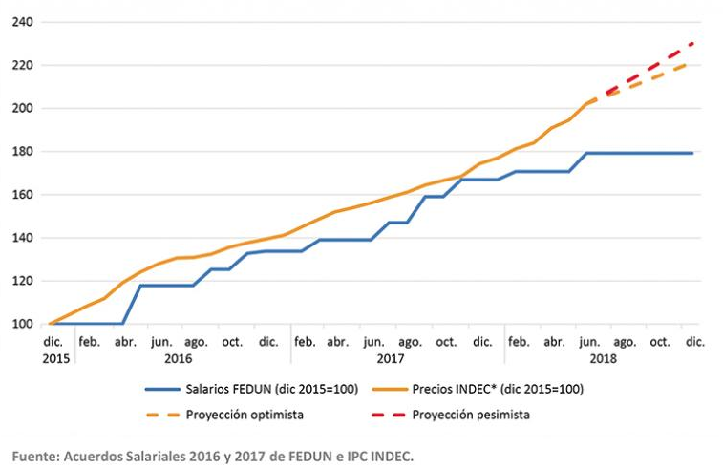
Disminución de los salarios docentes
Evolución del índice de precios del Indec (línea marrón) y de los salarios de docentes universitarios (línea azul) desde diciembre de 2015 (base 100) a la fecha.

Slide 4
L. Baraldo, datos SPU e INDEC
Notes:
El sueldo bruto de nov-17 incluye el último tramo de la paritaria del año pasado.
El sueldo bruto de jul-17 fue corregido por la SPU sin paritaria.
Para calcular el neto se descontó el 17% y el descuento de ganancias sin ninguna deducción.
Para calcular el sueldo neto actualizado por inflación a jul-18 se corrigió el neto de nov-17 por la inflación publicada para dic-17 y los seis primeros meses de 2018(19,90%) + un estimado para julio (2,8%).

Slide 5
L. Baraldo, datos CONICET e INDEC
Notes:
El sueldo bruto de dec-17 que incluye el último tramo de la paritaria del año pasado fue tomado de la página de Conicet.
El sueldo bruto de jul-18 y set-18 fue corregido por la paritaria de UPCN.
Para calcular el neto se descontó el 20% y el descuento de ganancias sin ninguna deducción.
Para calcular el sueldo neto actualizado por inflación a set-18 se corrigió el neto de dec-17 por la inflación publicada para los seis primeros meses de 2018(16,30%) + un estimado para julio, agosto y setiembre (7,5 %).

Slide 6
L. Baraldo, datos CONICET e INDEC
Notes:
El estipendio de dec-17 es el promedio publicado por Conicet.
El estipendio de jul-18 y set-18 fue corregido por la paritaria de UPCN.
Para calcular el sueldo neto actualizado por inflación a set-18 se corrigióí el neto de dec-17 por la inflación publicada para los seis primeros meses de 2018 (16,30%) + un estimado para julio, agosto y setiembre (7,5 %).

Slide 7
Desfinanciamiento del sistema científico
El presupuesto de la función Ciencia y Técnica fue el 1,53% del presupuesto nacional en el año 2016, el 1,4% en el 2017 y el 1,27% en el 2018.
El presupuesto 2018, expresado como % del presupuesto nacional, es el 83% del presupuesto 2016.
En el 2018 el presupuesto nacional aumentó un 23% respecto al presupuesto 2017 pero el presupuesto de la función CyT aumentó sólo el 11.8%.
El aumento de la función CyT fue sólo un 50% del aumento del presupuesto nacional.

Slide 8
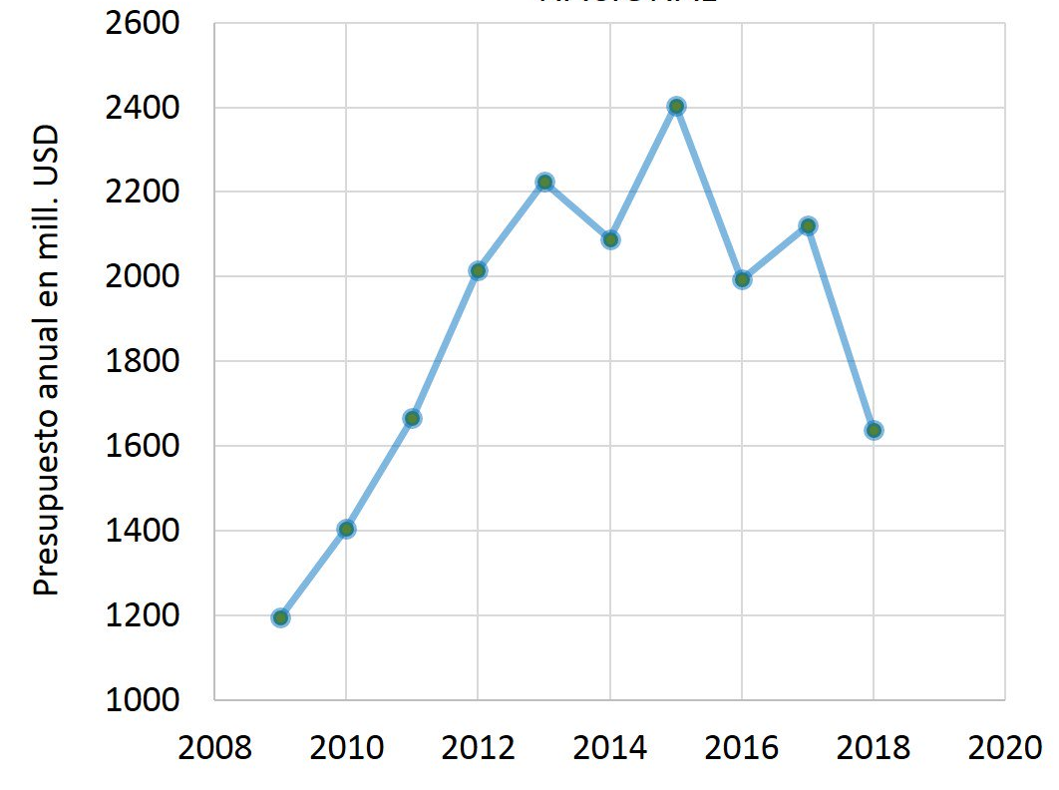
Presupuesto de la función Ciencia y Técnica
Evolución del presupuesto de la función Ciencia y Técnica (en millones de U$S) entre el 2009 y el 2018.
F. Stefani, datos https://www.presupuestoabierto.gob.ar y BCRA

Slide 9
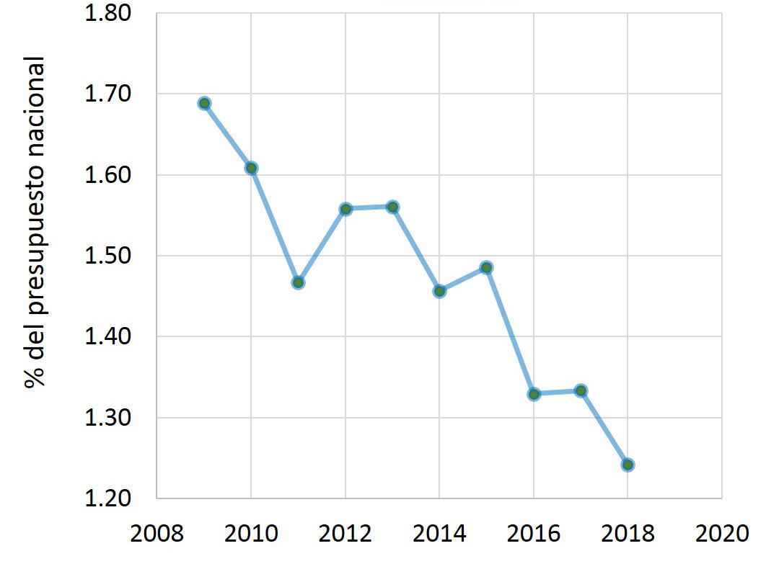
Presupuesto de la función Ciencia y Técnica
Evolución del presupuesto de la función Ciencia y Técnica (expresado como % del presupuesto nacional) entre el 2009 y el 2018.
F. Stefani, datos https://www.presupuestoabierto.gob.ar y BCRA

Slide 10
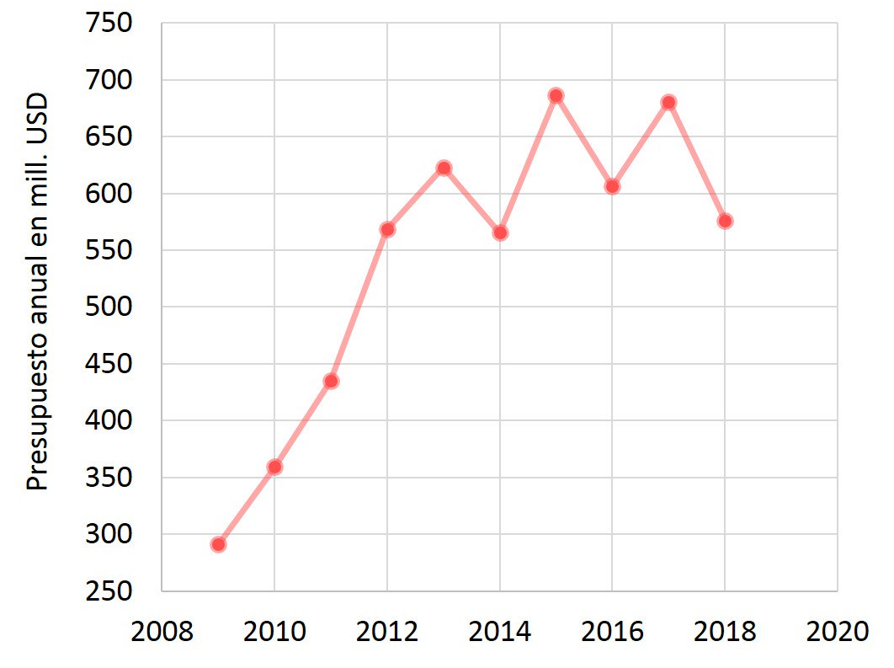
Presupuesto del Conicet
Evolución del presupuesto del Conicet (en millones de U$S) entre el 2009 y el 2018.
F. Stefani, datos https://www.presupuestoabierto.gob.ar y BCRA

Slide 11
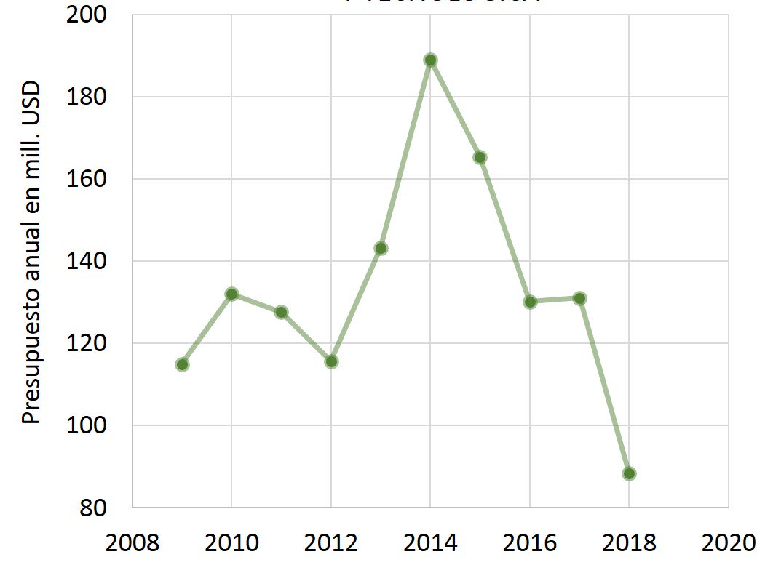
Presupuesto de la Agencia Nacional de Promoción
Científica y Tecnológica (ANPCyT)
Evolución del presupuesto de la ANPCyT (en millones de U$S) entre el 2009 y el 2018.
F. Stefani, datos https://www.presupuestoabierto.gob.ar y BCRA

Slide 12
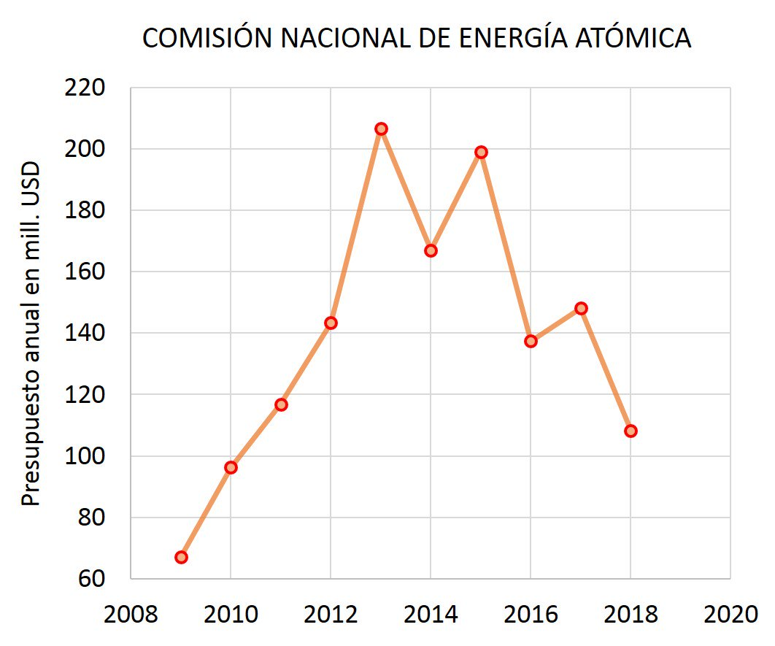
Presupuesto de la Comisión Nacional
de Energía Atómica (CNEA)
Evolución del presupuesto de la CNEA (en millones de U$S) entre el 2009 y el 2018.
F. Stefani, datos https://www.presupuestoabierto.gob.ar y BCRA

Slide 13
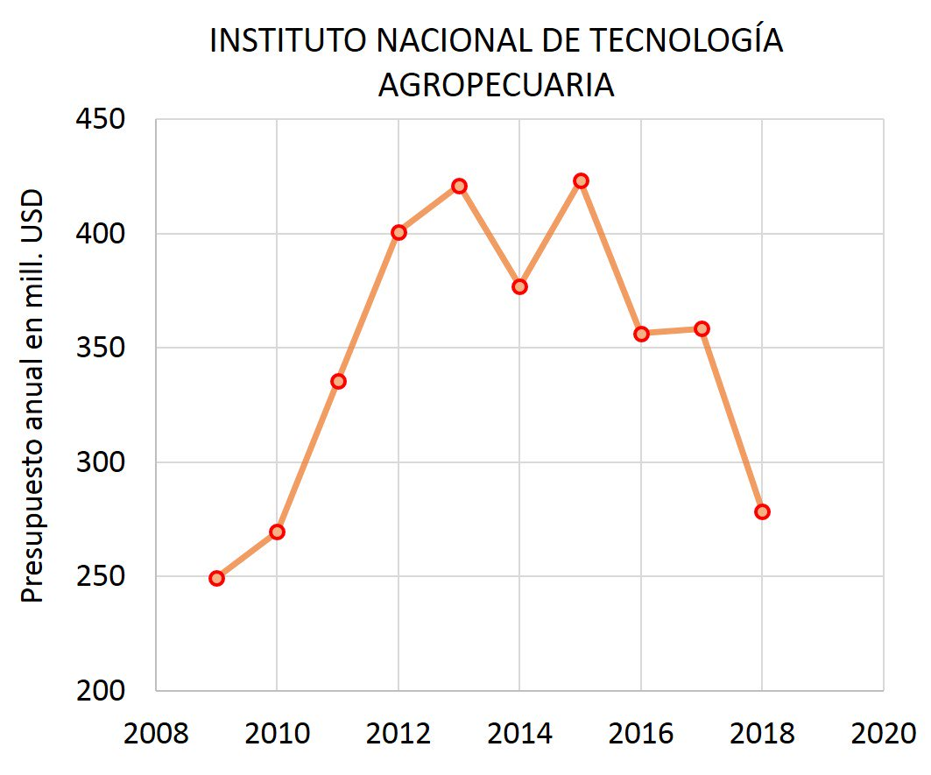
Presupuesto del Instituto Nacional
de Tecnología Agropecuaria (INTA)
Evolución del presupuesto del INTA (en millones de U$S) entre el 2009 y el 2018.
F. Stefani, datos https://www.presupuestoabierto.gob.ar y BCRA

Slide 14
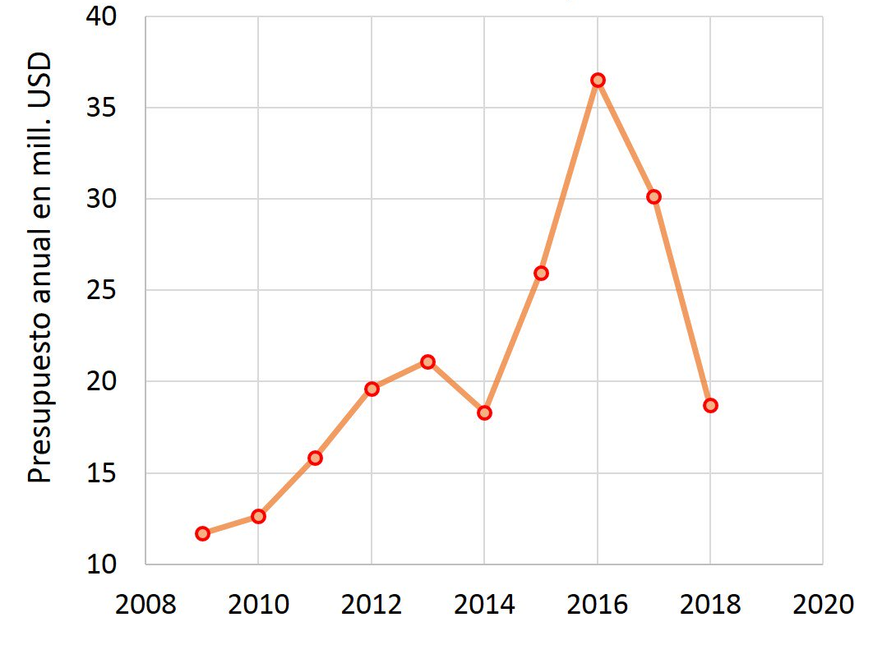
Presupuesto del Instituto Nacional de
Investigaciones y Desarrollo Pesquero (INIDEP)
Evolución del presupuesto del INIDEP (en millones de U$S) entre el 2009 y el 2018.
F. Stefani, datos https://www.presupuestoabierto.gob.ar y BCRA

Slide 15
Consecuencias del desfinaciamiento en CyT
Reducción de ingresos a la Carrera del Investigador Científico del Conicet
Se pasó de 600 ingresos en la convocatoria 2016 (300 en temas generales y 300 en temas estratégicos) a 450 en la convocatoria actual (150 en temas generales, 150 en temas estratégicos y 150 para fortalecimiento de instituciones con escaso desarrollo en CyT).
En convocatoria 2016 la FCEN presentó 94 postulantes de los cuales sólo ingresaron 30 (20 en temas abiertos y 10 en temas estratégicos, -32%-). En la convocatoria actual hubo 119 postulantes de la FCEN para la mitad de vacantes (la predicción es de sólo 15 ingresos -12,5%- de postulantes de la FCEN).
La FCEN cuenta con 760 investigadores en la CIC. Este número se ha mantenido relativamente constante en los últimos 5 años (2014: 720, 2015: 736, 2016: 763, 2017: 766, 2018: 760). Esto significa que ingresos y egresos son similares (estamos en estado estacionario).
En el 2006 en número de investigadores CIC era 415. El aumento más importante se produjo entre 2006 y 2014 ( se pasó de 415 a 720).
Con la reducción de ingresos esperada, la población de científicos de la FCEN va a disminuir en los próximos años.
Notes:
Si tuviésemos una distribución estable de edades esperaríamos unas 24-25 jubilaciones por año (ingreso a los 34-35 años, jubilación a los 65-67 años.

Slide 16
Consecuencias del desfinaciamiento en CyT
Reducción de los subsidios PICT
1) Disminución de los montos de apertura de la convocatoria (disminución entre convocatorias).
Monto 2015: 27.000 U$S/año, 2016: 21.000 U$S/año, 2017: 19.600 U$S/año y 2018: 14.000 U$S/año (el monto de la convocatoria 2018 es el 52% del de la convocatoria 2015).
2) Disminución durante el desarrollo del subsidio (disminución intra-convocatoria) debida a la no actualización de los montos durante el subsidio (1 año entre apertura y resultados y 3 años de duración).
Subsidio PICT 2015 que era de 27.000 U$S/año en la convocatoria, al inicio del tercer año es de menos de 9.000 U$S/año. Subsidio PICT 2017 al momento de la apertura era 19.600 U$S/año. Hoy son 11.300 U$S/año (y todavía no empezaron).
-Difícilmente se puedan cumplir los objetivos planteados con recursos mucho menores que los previstos al momento de elaborar el proyecto.

Slide 17
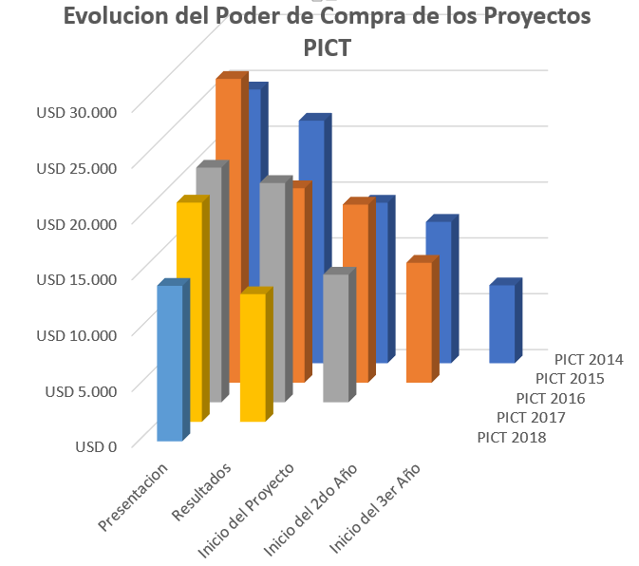
Reducción de los montos de subsidios PICT
L. Baraldo, datos ANPCyT y BCRA
Notes:
Los datos de inicio PICT tercer año se calcularon con el dólar a 22$ (hoy está a 30).

Slide 18
Consecuencias del desfinaciamiento en CyT
Reducción de los subsidios PME (Proyectos de Mejora de Equipamiento)
La FCEN obtuvo 5 subsidios PME's por un total de más de 50 millones de pesos.
Convocatoria cerró en noviembre de 2015 (dólar a 9,6 $). Resultados en enero de 2017 (dólar a 16$). Hoy dólar está a casi 30$.
Conicet ya informó que en los casos en que ellos son la Institución Beneficiaria (IB) no van a poner la diferencia porque no tienen los fondos. La UBA tampoco va a poner la diferencia.
La ANPCyT no contempla actualizar los montos. La mayoría de los equipos no se han comprado y no se van a poder comprar.

Slide 19
Consecuencias del desfinaciamiento en CyT
Reducción del presupuesto CONICET para subsidios (PIPs, PUE’s) y para gastos de Institutos
Reducción de los montos de las convocatorias de Proyectos de Investigación Plurianual (PIP).
Restricciones para presentarse a los PIP (incompatible con otros subsidios)
Retrasos en los pagos a los PIP (o directamente no se pagan)
No se están realizando nuevas convocatorias a PIPs.
No están pagando los subsidios de proyectos de UE (PUEs).
Los institutos Conicet en la UBA van a recibir para gastos de funcionamiento durante el año 2018 un monto anual igual al 40% del presupuesto que recibieron en el 2017.

Slide 20
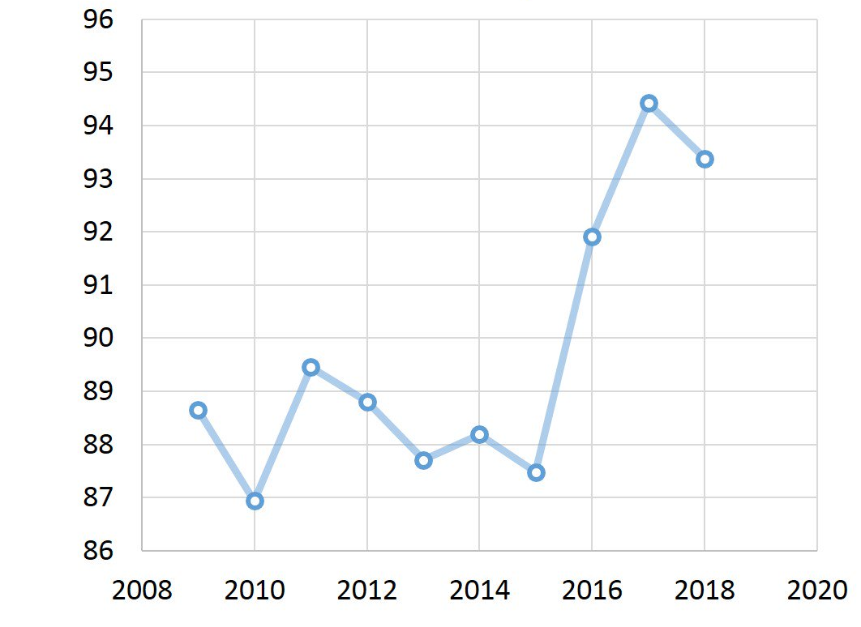
Presupuesto del Conicet (% destinado a salarios y becas)
Evolución del % del presupuesto del Conicet destinado al pago de salarios y becas. En la actualidad se destina menos del 5% a pago de subsidios, gastos de funcionamiento de institutos, viajes, etc.
F. Stefani, datos https://www.presupuestoabierto.gob.ar y BCRA

Slide 21
Ciencia y Universidad en emergencia
Estamos ante una situación de extrema gravedad que afecta las funciones de docencia, investigación y extensión que debe cumplir la Universidad.
Los salarios de docentes-investigadores y no docentes se están deteriorando en forma progresiva.
La disminución de los montos para subsidios de investigación y equipamiento hace cada vez más difícil poder desarrollar las tareas de investigación
Es extremadamente preocupante la reducción de ingresos a la CIC luego de haberse planteado que aumentar el número de investigadores de Argentina era una política de estado.
Esta facultad necesita incorporar investigadores jóvenes.
El 30% de nuestros profesores tiene más de 60 años de edad y el 55% de los profesores más de 55 años de edad.
En los próximos 10 años necesitamos incorporar 200 profesores y hoy estamos perdiendo a quienes los tendrían que remplazar.
Se están generando las condiciones para una nueva fuga de cerebros.

